Slide 1
АВЛ-деревья
Структуры и алгоритмы компьютерной обработки данных
Лекция

Slide 2
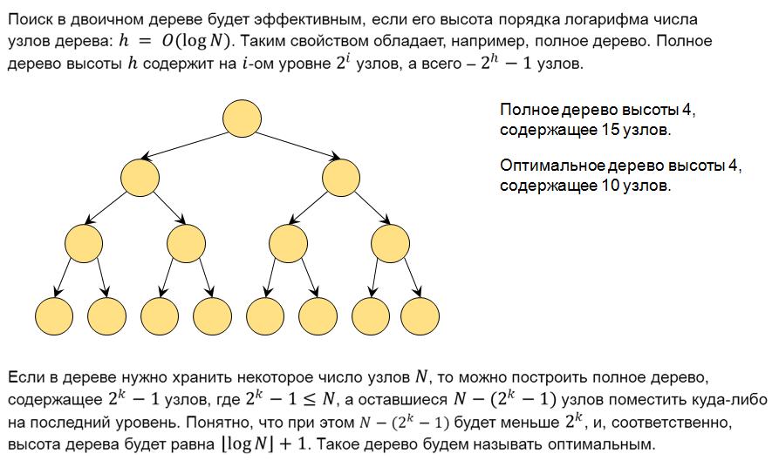
Сбалансированные по высоте деревья

Slide 3
Сбалансированные по высоте деревья
Для произвольного заданного набора ключей легко можно построить оптимальное дерево, содержащее эти ключи. Корнем этого дерева будет медиана массива ключей, в левом поддереве – оптимальное дерево, содержащее меньшие ключи, а в правом поддереве – оптимальное дерево с большими ключами.
5
Например, для набора ключей [1, 2, 3, 4, 5, 6, 7, 8, 9, 10] оптимальное дерево
будет иметь следующий вид:
2
8
1
3
6
9
4
7
10

Slide 4
АВЛ-дерево — сбалансированное двоичное дерево поиска, в котором поддерживается следующее свойство: для каждой его вершины высота её двух поддеревьев различается не более чем на 1.
Высота узла :
- Высота листа равна 1. Высота нулевого указателя – 0.
Высота внутреннего узла есть максимум из высот его поддеревьев плюс 1.
Для каждого узла хранится коэффициент симметрии (balance factor), имеющий три значения (-1, 0, 1) для обозначения, если высота левого поддерева <, = или > правого соответственно. При всех остальных значениях узел (а значит и все дерево) считается несбалансированным.

Slide 5
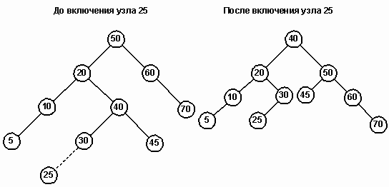

Slide 6
Идея балансировки двоичных деревьев поиска принадлежит Г.М.Адельсону-Вельскому и Е.М.Ландису, предложившим в 1962 г. класс сбалансированных деревьев, называемых с тех пор АВЛ-деревьями. Баланс поддерживается с помощью процедуры вращения. Для его восстановления в дереве с N узлами после добавления или удаления узла может потребоваться вращений.

Slide 7
Оценка высоты дерева
Обозначим Nh – минимальное количество узлов в АВЛ-дереве высотой h
Можно доказать, что дерево с высотой h должно содержать как минимум Fh вершин, где Fi — i-ое число Фибоначчи. Так как F_{k+2} > φ^{k}, то k ≤ logφ N ≈ 1.44log N
Таким образом, h = O(log N).
φ = (1 + √5)/2 – золотое сечение
Операции поиска, а также вставки и удаления над деревом выполняются за O(log N).

Slide 8
Балансировкой вершины называется операция, которая в случае разницы высот левого и правого поддеревьев |h(L) – h(R)|<2 , изменяет связи предок-потомок в поддереве данной вершины так, чтобы восстановилось свойство дерева |h(L) – h(R)|<=1 , иначе ничего не меняет. Для балансировки будем хранить для каждой вершины разницу между высотой её левого и правого поддерева diff[i]= h(L) – h(R).

Slide 9
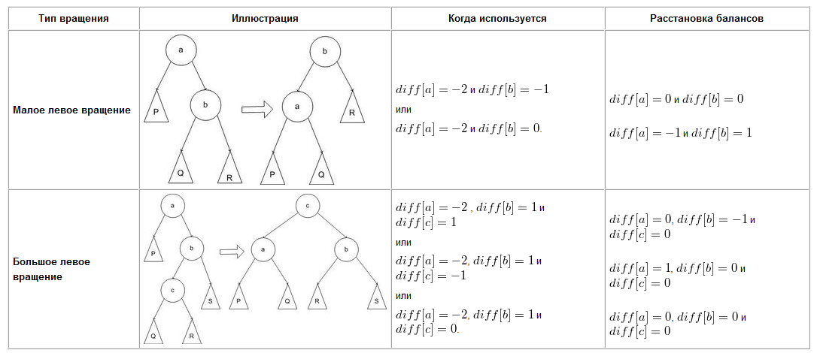
Виды вращений

Slide 10
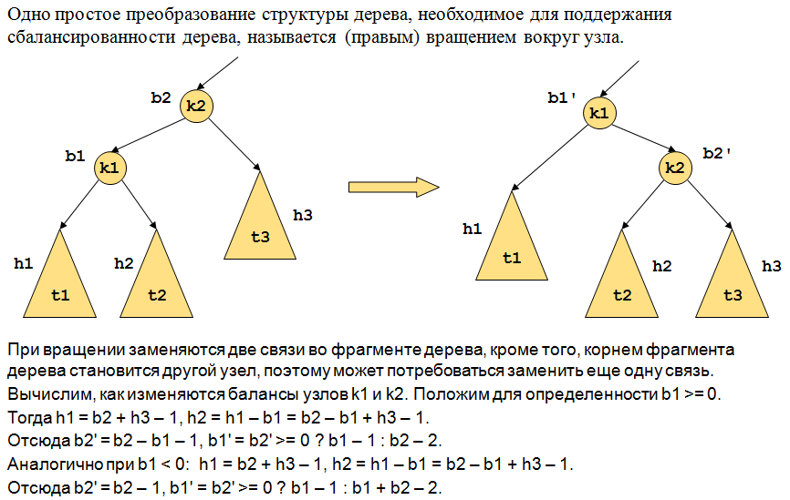
Правое вращение (по часовой стрелке)

Slide 11
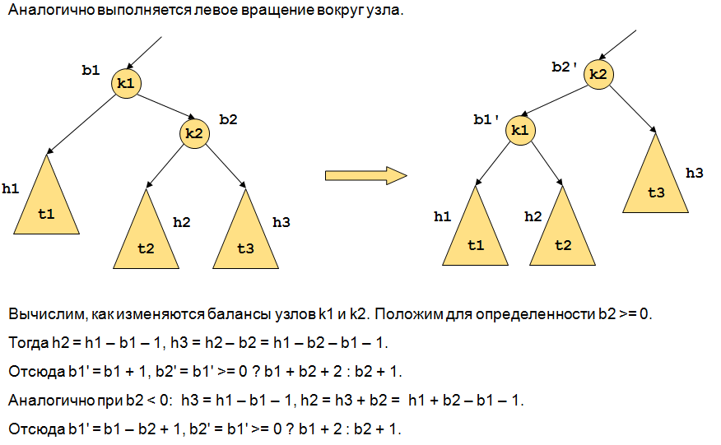
Левое вращение (против часовой стрелки)

Slide 12
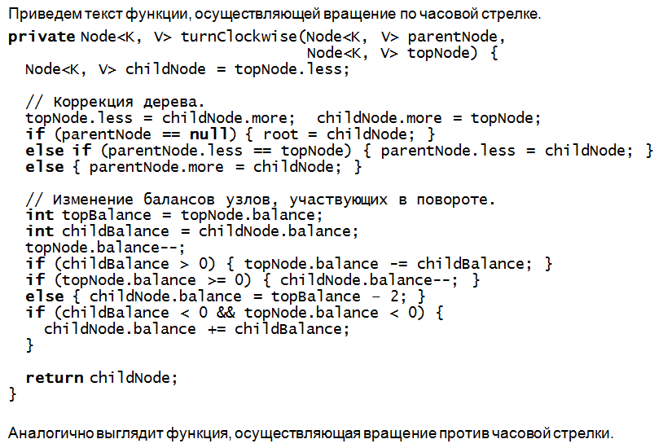

Slide 13
Операции над АВЛ-деревьями
Добавление вершины
Удаление вершины
Поиск вершины
Нахождение минимальной и максимальной вершины
Слияние двух деревьев

Slide 14
Операции над АВЛ-деревьями
Заметим, что при вставке или удалении узла, высота некоторого поддерева может измениться максимум на 1. Следовательно, если свойство дерева нарушается, то это возможно только если коэффициент симметрии равен 2 (или -2).
Чтобы восстановить свойство АВЛ-дерева воспользуемся поворотами.

Slide 15
Операции над АВЛ-деревьями: ВСТАВКА
Алгоритм вставки:
Вставим новый узел в качестве листа, как это делается в обычном бинарном дереве
Будем рассматривать все вершины на пути от нового листа к корню дерева. Будем проверять, верно ли, что высоты левого и правого поддеревьев отличаются не больше чем на 1.
Если да, то перейдем к предку рассматриваемого узла. Иначе, восстановим свойство, применяя либо одинарный, либо двойной поворот
Известно, что для вставки требуется максимум один поворот, т.е. если сделали поворот, то дальше можно не подниматься по дереву.

Slide 16
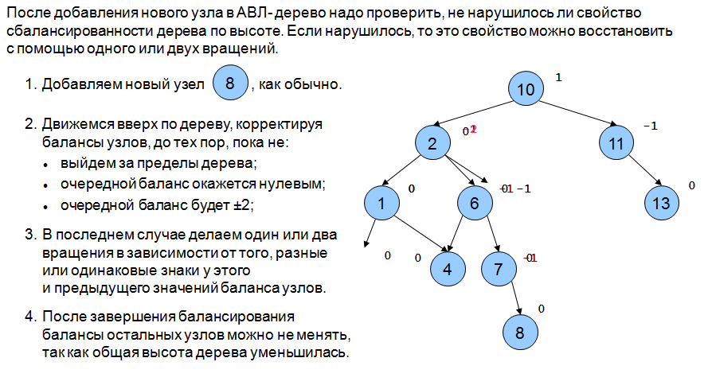
Операции над АВЛ-деревьями: ВСТАВКА

Slide 17
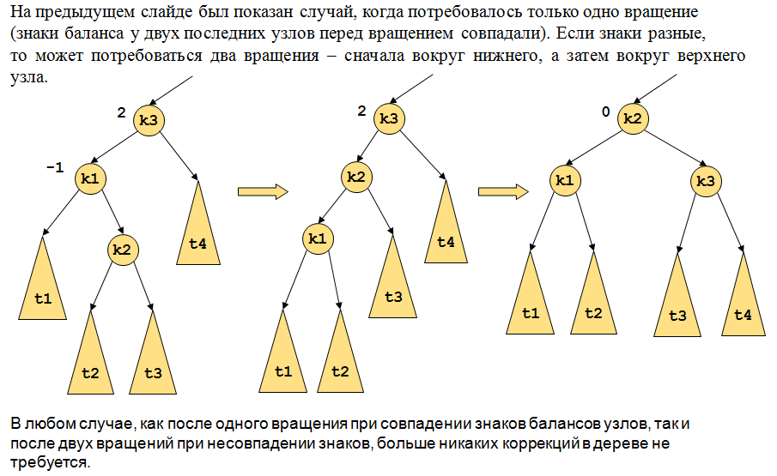
Операции над АВЛ-деревьями: ВСТАВКА

Slide 18
Операции над АВЛ-деревьями: УДАЛЕНИЕ
Алгоритм удаления:
Удаляем узел как это делается в обычном бинарном дереве.
Будем рассматривать все вершины на пути от удаляемого листа к корню дерева. Будем проверять, верно ли, что высоты левого и правого поддеревьев отличаются не больше чем на 1.
Если да, то перейдем к предку рассматриваемого узла. Иначе, восстановим свойство, применяя либо одинарный, либо двойной поворот
При удалении может потребоваться больше чем один поворот, следовательно продолжаем, пока не достигнем корня дерева.

Slide 19
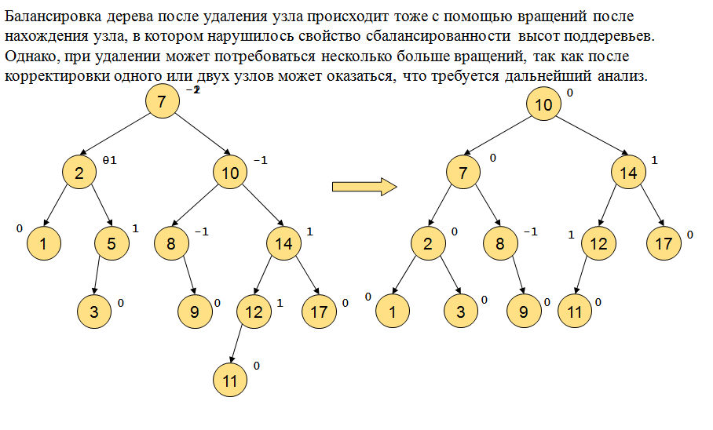
Операции над АВЛ-деревьями: УДАЛЕНИЕ

Slide 20
АВЛ-деревья: Эффективность
Г.М.Адельсон-Вельский и Е.М.Ландис доказали теорему, согласно которой высота АВЛ-дерева с N внутренними вершинами заключена между log(N+1) и 1.4404*log(N+2)-0.328, то есть высота АВЛ-дерева никогда не превысит высоту идеально сбалансированного дерева более, чем на 45%. Для больших N имеет место оценка 1.04*log(N).
Таким образом, выполнение базовых операций требует порядка log(N) сравнений.
Экспериментально выяснено, что одна балансировка приходится на каждые два включения и на каждые пять исключений.

Slide 21
АВЛ-деревья: где используются
АВЛ-деревья используются, когда нужен быстрый доступ к элементам дерева
Могут использоваться для сортировки данных

Slide 22
Сравнение красно-черных и АВЛ-деревьев
И у тех, и у других все базовые операции над бинарными деревьями имеют сложность – O(log N)
В худшем случае высота составляет:
АВЛ-деревья - 1.44 * log(N+2) - 0.33
Красно-черные деревья - 2 * log(N+1)
Следовательно, при поиске АВЛ-деревья работают быстрее красно-черных
При вставке красно-черные деревья выполняют балансировку за O(1), АВЛ же за O(log N)
Касательно удаления, здесь также выигрывают красно-черные, так как им потребуется O(1) (максимум 3 поворота), тогда как для АВЛ может потребоваться O(log N)

Slide 23
Сравнение красно-черных и АВЛ-деревьев
Таким образом,
АВЛ-деревья рекомендуется использовать, когда хочется быстрого поиска элемента в фиксированных данных
Если же данные динамические, т.е. много операций вставки и удаления, то лучше использовать красно-черные деревья

